Slide 1

Gerenciamento de Mudanças (GMUD)

Slide 2
Integrantes
Letícia Lago 01191077
Natalia Medina 01191104
Raissa Arantes 01191040

Slide 3

Objetivo e Justificativa
Giraffas Administradora de Franquia Sa
Migração do sistema ERP Protheus vs.11 para a versão 12
A empresa Totvs (desenvolvedora da solução) não fornece mais suporte para a versão 11 do software.
Garantia de suporte técnico
Novas ferramentas de gestão

Slide 4
Processos
Dia 1º
Levantar Ambiente
Baixar os dados da versão antiga
Copiar e fazer upload dos dicionários na nova versão
Entender como o programa funciona. As integrações que possui. (1 Hora)
Isto é, fazer um backup de todos os arquivos e dados da versão anterior. (2 Horas)
(15 min)
1
2
3

Slide 5
Processos
Dia 2º
Montar ambiente da nova versão
Executar compatibilizador
Compilar os programas customizados
Rotina que faz a transferência dos dados de uma versão para outra.
(2 Horas)
Baixar os arquivos atualizados. (1 Hrs)
(15 min)
4
5
6

Slide 6
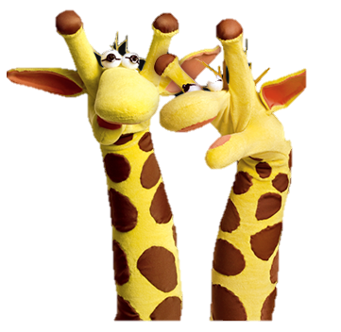
Processos
Dia 2º
Realizar testes
Validar o funcionamento do sistema
Voltar Para o Estado Original
Testes de capacidade, de stress, de performance, testes unitários e integrado.(1 Hora)
Após todos os testes, fazer a validação das alterações (1 Hora)
Plano estratégico de volta. (1:30h)
7
8

Slide 7
Atribuições e Funções
Nome | Papel | Responsabilidade
Leticia Lago | Realizar o backup dos dados | Realizar backup e preparar o ambiente para a implementação.
Natália Medina | Implementação do sistema novo | Baixar bibliotecas e efetuar a instalação da nova versão
Raissa Arantes | Testes e validação do sistema | Realizar os testes necessários após a atualização para averiguar se o sistema está funcionando de forma adequada.
7

Slide 8


Impactos da mudança
Custos: os procedimentos, mão-de-obra e tempo de expediente resultam em um valor total equivale a R$ 4.200 reais.
Riscos:
Mudanças de interface (necessário ensinar os funcionários a utilizar as novas funções)
Perda de funções antigas
8

Slide 9
Impactos da mudança
Tempo de duração : 10h (realizado em horário não-comercial)
Funcionamento das franquias das 9 às 18h
Funcionamento do Giraffas Delivery das 11 às 22h
Data: É acertada com a empresa.
 | Dia 1º | Dia 2º
Horário | 00:00 as 03:30h | 00:00 as 06:30
9

Slide 10

Duvidas?
Obrigada!
10

